Slide 1
Evolução
Leonardo Oneda Galvani

Slide 2
Etapas concluídas
Criação do Objeto controller
Criação da janela de Menu
Criação da janela de Posição e Velocidade
Criação da iteratividade dos ganhos e setPoint do controlador
Criação do visualizador da simulação, atual e anterior
Criação do objeto ComunicacaoSerial
Desenvolvimento do controlador discreto

Slide 3
Diagrama UML - ComunicacaoSerial
Comnicação Serial
porta_serial
enviarSerial(TYPE, SETPOINT, KP, KI, KD) lerSerial()

Slide 4
Diagrama UML - Controller
Controller
ui_posição ui_velocidade ui_controladores ui_menu Dados controladores
abre_menu() abre_velocidade() abre_posicao() abre_controladores() simulaPosicao() simulaVelocidade() simulaControladores() atualizaVelocidade() atualizaPosicao() atualizaControladores()
Atual e Anterior
Posição e Velocidade
Kp
Ki
Kd
Data
Time
Gráficos

Slide 5
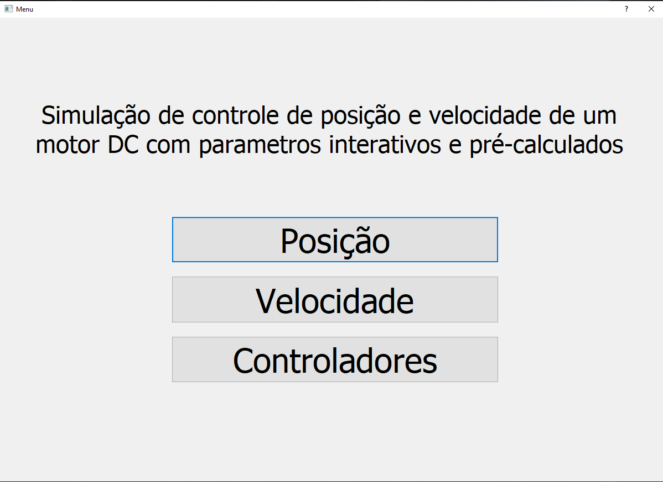
Telas

Slide 6
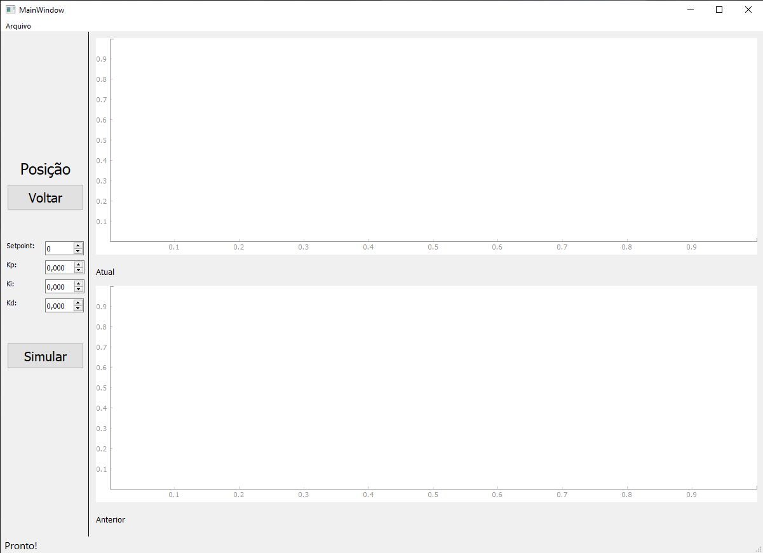
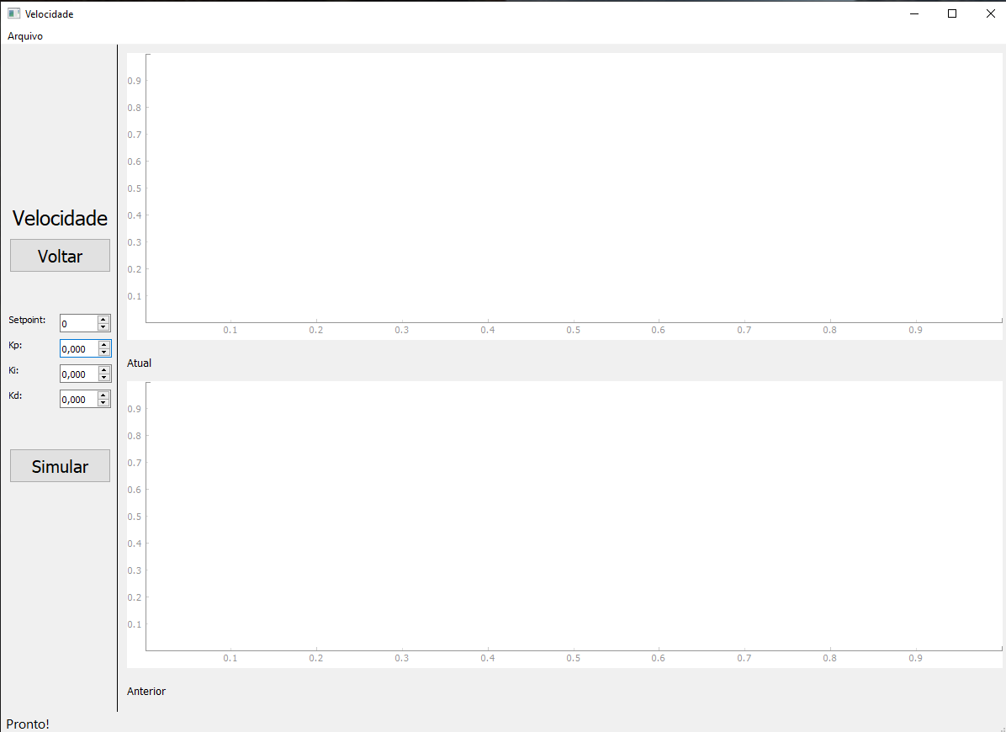

Slide 8
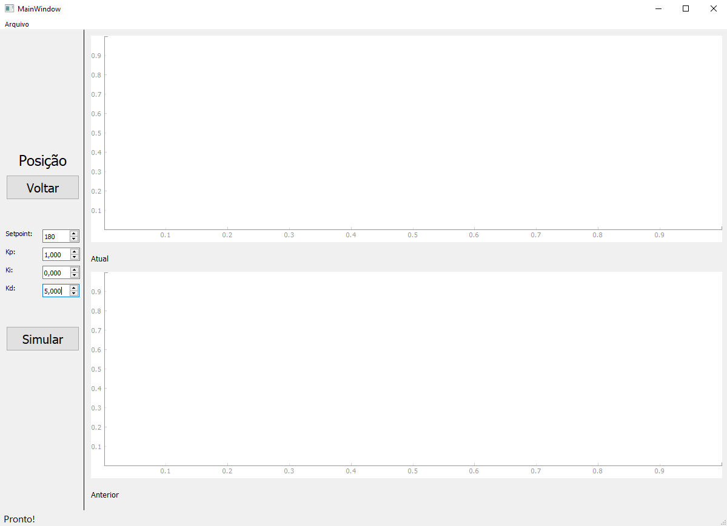

Slide 9
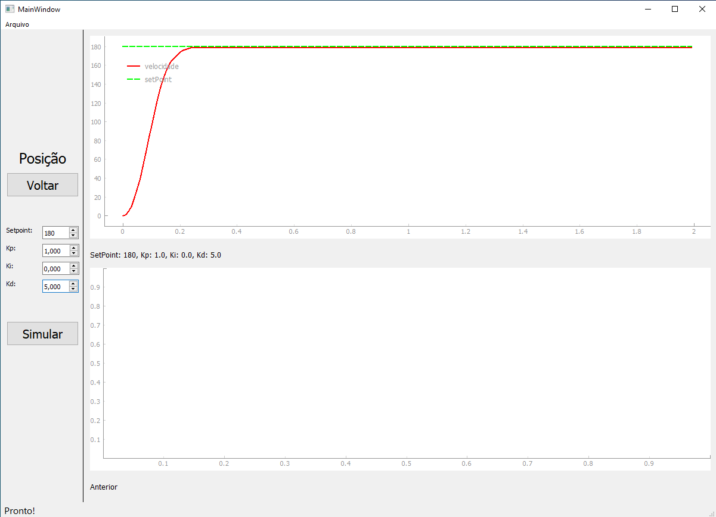

Slide 10
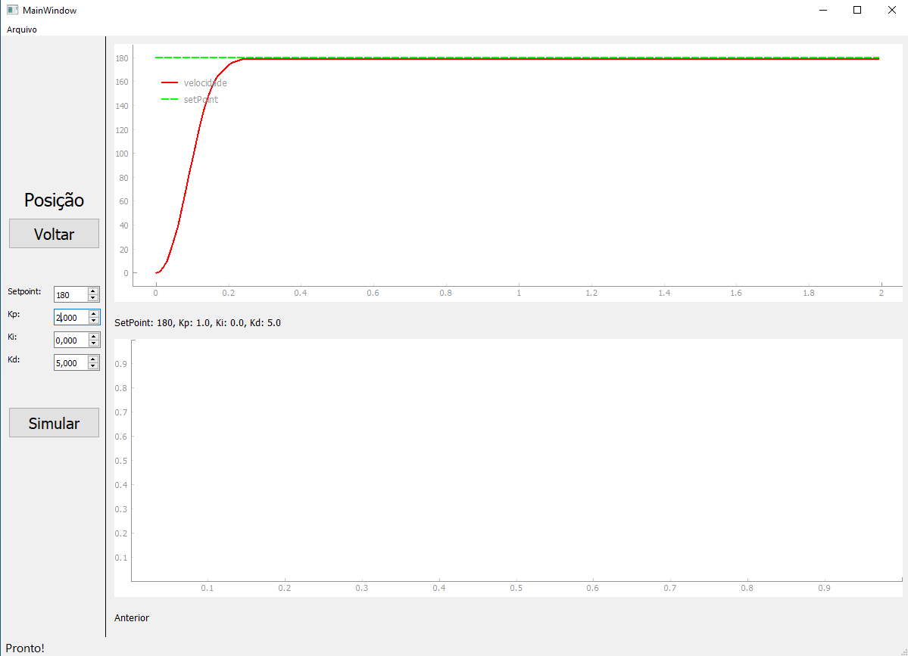

Slide 11
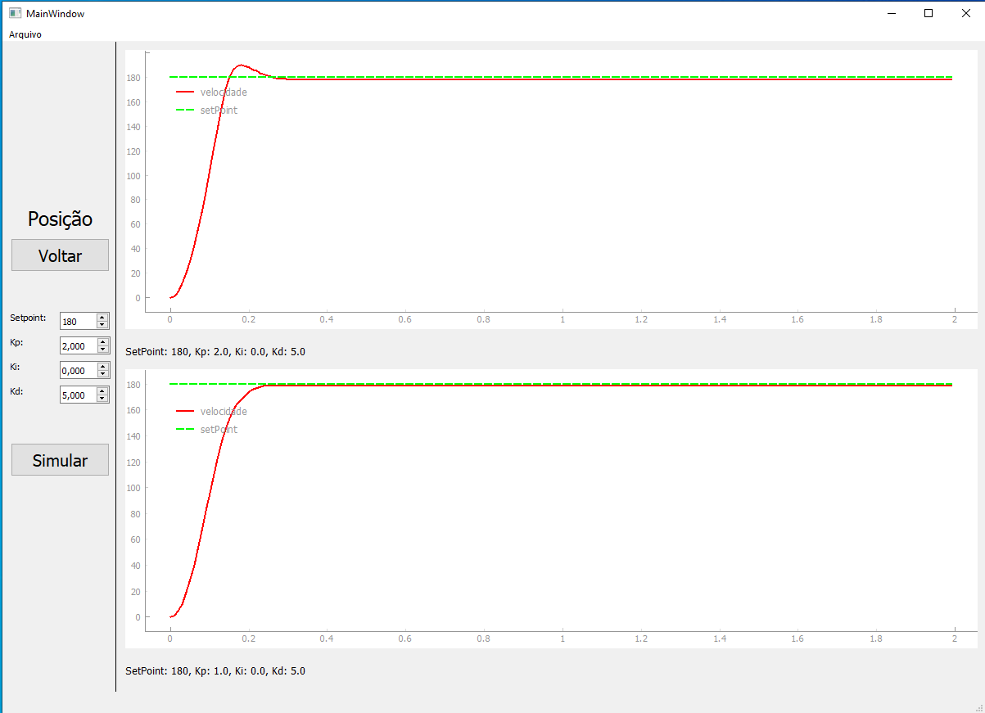

Slide 12
Próximas etapas
Salvar configuração
Abrir configuração
A ideia é quando o usuário simular e achar ganhos agradáveis salvar para futuros testes.
A ideia é carregar a configuração salva pelo próprio usuário.
Controladores Pré-calculados
Arduino ➔ PIC16f18877
A ideia é ter na janela de controladores controladores pré calculados, como um avanço de fase e um Proporcional-Derivativo.
Alteração de microcontrolador para adequação dos requisitos da matéria de microcontroladores e instrumentação.
Analise de eficiência do controlador
Criar objeto gráfico
Analisar na janela de simulação a saída do controlador para possível saturação.
A ideia é armazenar e trabalhar com os dados de uma forma mais eficiente e organizada.

Slide 13
OBRIGADO
Leonardo Oneda Galvani
20.00196-7

